Slide 1




KÍNH CHÀO THẦY CÔ VÀ CÁC EM HỌC SINH LỚP 7
Môn: Tin học
Giáo viên : Hoàng Thị Trâm
Trường: THCS Thanh Liệt

Slide 2

CẤU TRÚC BÀI HỌC
KHỞI ĐỘNG
HÌNH THÀNH KIẾN THỨC
LUYỆN TẬP
VẬN DỤNG

Slide 3




HOẠT ĐỘNG NHÓM
NHIỆM VỤ:
KHỞI ĐỘNG
Các nhóm đưa ra phương án giải quyết bài toán, sau đó nhóm còn lại sẽ phản biện đưa ra hạn chế - tồn tại của phương án nhóm bạn đưa ra

Slide 4





CÁC NHÓM TRÌNH BÀY
VÀ PHẢN BIỆN
Bài toán: Việc kinh doanh mở rộng, số lượng khách hàng của cửa hàng bán giống cây trồng nhà An lên đến hàng trăm người. Việc tìm kiếm tên khách hàng trong danh sách thật khó khăn. Em có gợi ý gì cho bạn An để việc tìm kiếm được dễ dàng hơn không?
Nhóm 1
Nhóm 2
Phản biện N1
Phản biện N2

Slide 5

TIN HỌC 7
Tiết - Bài 15: TÌM KIẾM NHỊ PHÂN

Slide 6

1. Tìm kiếm nhị phân
HOẠT ĐỘNG NHÓM:
HÌNH THÀNH KIẾN THỨC
Các nhóm thảo luận đưa ra mô tả thuật toán tìm kiếm tuần tự cho bài toán tìm kiếm khách hàng tên Trúc

Slide 7
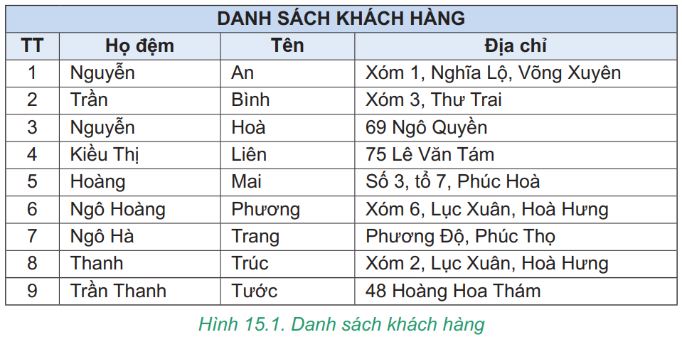
1. Tìm kiếm nhị phân
Khi danh sách khách hàng ngày càng nhiều, để thuận lợi cho việc tìm kiếm, An đã giúp mẹ soạn thảo danh sách khách hàng trên máy tính với tên khách hàng được sắp xếp theo thứ tự chữ cái. Giả sử An cần tìm địa chỉ của khách hàng tên là “Trúc” trong danh sách khách hàng như Hình 15.1.1

Slide 8
1. Tìm kiếm nhị phân
THẢO LUẬN NHÓM
Nhóm 1
Nhóm 2
Nhóm 4
Nhóm 3

Slide 9
1. Tìm kiếm nhị phân
Mô tả thuật toán tìm kiếm tuần tự tìm kiếm khách hàng tên Trúc:
- Bước 1: Xét tên khách hàng đầu tiên của danh sách là An không đúng với tên cần tìm, chưa hết danh sách.
- Bước 2: Xét tên khách hàng tiếp theo của danh sách là Bình không đúng với tên cần tìm, chưa hết danh sách.
- Bước 3: Xét tên khách hàng tiếp theo của danh sách là Hòa không đúng với tên cần tìm, chưa hết danh sách.
- Bước 4: Xét tên khách hàng tiếp theo của danh sách là Liên không đúng với tên cần tìm, chưa hết danh sách.

Slide 10
1. Tìm kiếm nhị phân
Mô tả thuật toán tìm kiếm tuần tự tìm kiếm khách hàng tên Trúc:
- Bước 5: Xét tên khách hàng đầu tiên của danh sách là Mai không đúng với tên cần tìm, chưa hết danh sách.
- Bước 6: Xét tên khách hàng tiếp theo của danh sách là Phương không đúng với tên cần tìm, chưa hết danh sách.
- Bước 7: Xét tên khách hàng tiếp theo của danh sách là Trang không đúng với tên cần tìm, chưa hết danh sách.
- Bước 8: Xét tên khách hàng tiếp theo của danh sách là Trúc – tên khách hàng cần tìm. KTTT.

Slide 11


Vậy nếu danh sách có hàng trăm hàng nghìn khách hàng thì sao?
Chúng ta cùng nhau tìm hiểu phương án tối ưu hơn: tìm kiếm Nhị phân
?
Notes:
Chúng ta đã cùng nhau tìm hiểu được nhước điểm của thuật toán TK tuần tự và qua việc mô ta vừa rồi chúng ta càng thấy rõ ràng hơn. Và cô sẽ đưa ra cho chúng ta một phương pháp tìm kiếm hiệu quả hơn đó chính là Tìm kiếm nhị phân

Slide 12

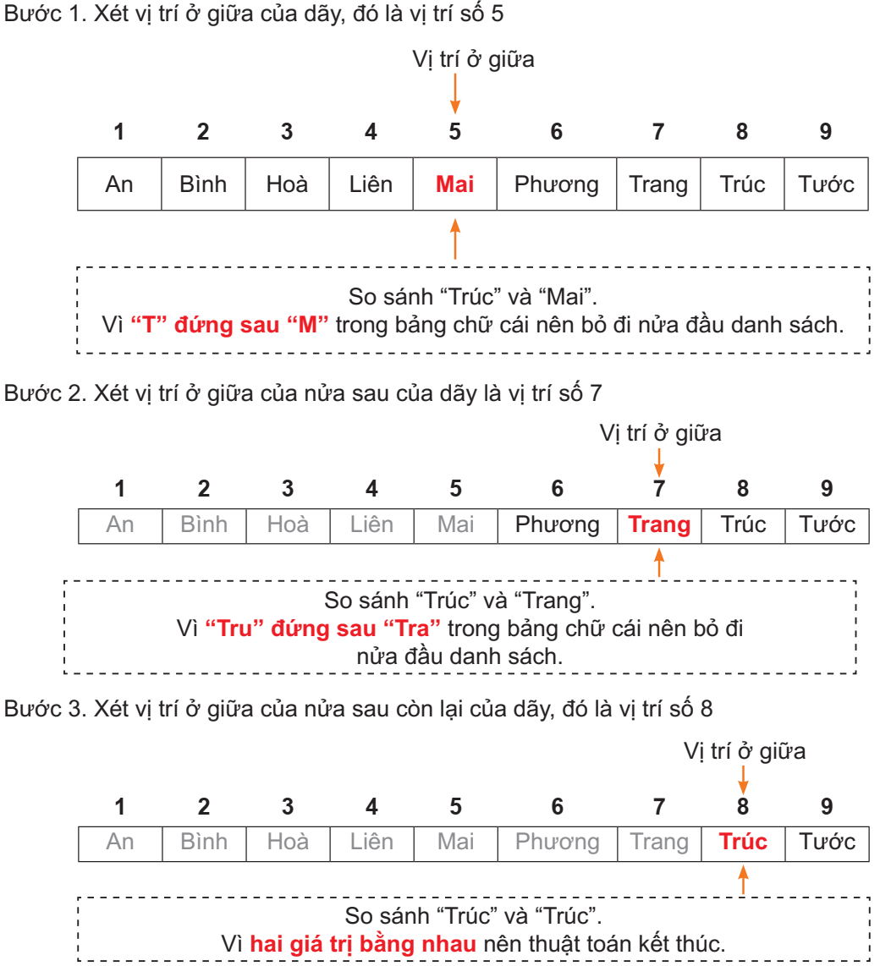
Các bước để An tìm khách hàng tên “Trúc” trong danh sách ở Hình 15.1 theo thuật toán tìm kiếm nhị phân như sau:
Bước 1. Xét vị trí ở giữa của dãy, đó là vị trí số 5

Slide 13
Bước 2. Xét vị trí ở giữa của nửa sau của dãy là vị trí số 7

Slide 14
Bước 3. Xét vị trí ở giữa của nửa sau còn lại của dãy, đó là vị trí số 8
Vì sau bước 3 đã tìm thấy tên khách hàng nên thuật toán kết thúc.

Slide 15

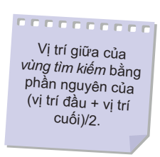
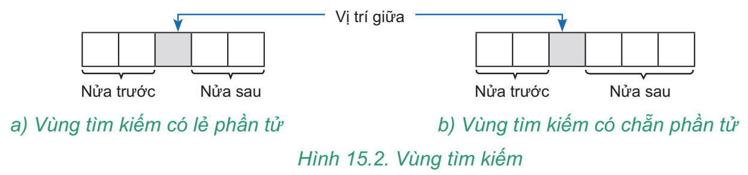
Mô tả thuật toán tìm kiếm nhị phân bằng ngôn ngữ tự nhiên:
Bước 1. Nếu vùng tìm kiếm không có phần tử nào thì kết luận không tìm thấy và thuật toán kết thúc.
Bước 2. Xác định vị trí giữa của vùng tìm kiếm.
Vị trí này chia vùng tìm kiếm thành hai nửa: nửa trước và nửa sau vị trí giữa.
Bước 3. Nếu giá trị cần tìm bằng giá trị của vị trí giữa thì kết luận “giá trị cần tìm xuất hiện tại vị trí giữa” và kết thúc.
Bước 4. Nếu giá trị cần tìm nhỏ hơn giá trị của vị trí giữa thì vùng tìm kiếm mới được thu hẹp lại, chỉ còn nửa trước của dãy. Ngược lại (nếu giá trị cần tìm lớn hơn giá trị của vị trí giữa) vùng tìm kiếm mới được thu hẹp lại, chỉ còn nửa sau của dãy.
Bước 5. Lặp lại từ Bước 1 đến Bước 4 cho đến khi tìm thấy giá trị cần tìm (Bước 3) hoặc vùng tìm kiếm không còn phần tử nào (Bước 1).

Slide 16
1. Tìm kiếm nhị phân
Thuật toán tìm kiếm nhị phân:
- Thực hiện trên danh sách được sắp xếp. Bắt đầu từ vị trí ở giữa danh sách.
- Tại mỗi bước, so sánh giá trị cần tìm với giá trị của vị trí giữa danh sách, nếu lớn hơn thì tím trong nửa sau của danh sách, nếu nhỏ hơn thì tìm trong nửa sau của danh sách, nếu bằng thì dừng lại.
- Chừng nào chưa tìm thấy và chưa hết danh sách thì còn tìm tiếp.

Slide 17
1. Tìm kiếm nhị phân
Câu 1 – SGK (trang 77):
Cho danh sách tên các nước sau đây: Bolivia, Albania, Scotland, Canada, Vietnam, Iceland, Portugal, Greenland, Germany
Em hãy sắp xếp danh sách tên các nước theo thứ tự trong bảng chữa cái
Em hãy liệt kê các bước tìm kiếm tên nước Iceland trong danh schs đã sắp xếp theo thuật toán tìm kiếm nhị phân
LUYỆN TẬP

Slide 18
1. Tìm kiếm nhị phân
a, Danh sách 9 nước sau khi sắp xếp:
Albania, Bolivia, Canada, Greenland, Germany, Iceland, Portugal, Scotland, Vietnam
b, Các bước tìm kiếm tên nước Iceland theo thuật toán tìm kiếm nhị phân
- Bước 1: xét vị trí ở giữa của dãy là nước Greenland, So sánh theo thứ tự chữ cái Tiếng Anh I > G nên vùng tìm kiếm thu hẹp chỉ còn nửa sau của danh sách.
- Bước 2: chọn phần tử thứ 7 ở giữa của nửa sau là Portugal, so sánh P > I nên thu hẹp chỉ còn nửa đầu danh sách
- Bước 3: chọn phần tử ở giữa là phần tử số 6 so sánh tìm kiếm thấy tên nước cần tìm. Thuật toán dừng lại.

Slide 19
1. Tìm kiếm nhị phân
Chúng mình cùng chơi trò chơi nha. Lớp sẽ chia thành 2 đội. Mỗi đội chọn câu hỏi sau đó chúng ta sẽ quay Chiếc nón kì diệu để biết nhóm mình được bao nhiêu điểm.
VẬN DỤNG

Slide 20

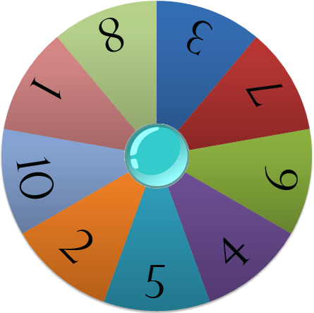

Bắt đầu

Slide 21




1
2
3
4
Bắt đầu
A
B
Trở lại

Slide 22
Câu hỏi số 1
Thuật toán tìm kiếm nhị phân được sử dụng trong trường hợp nào?
A. Tìm 1 phần tử trong một danh sách bất kì.
B. Tìm kiếm phần tử trên danh sách đã được sắp xếp.
C. Cả A và B đều đúng.
Quay lại
Đáp án

Slide 23
Câu hỏi số 2
Điều gì xảy ra khi thuật toán nhị phân không tìm thấy phần tử cần tìm kiếm trong danh sách?
A. Tiếp tục tìm kiếm và không bao giờ kết thúc.
B. Thông báo “Tìm thấy” và tìm tiếp xem còn phần tử nào nữa khồng.
C Thông báo “Tìm thấy” và kết thúc.
D. Thông báo “Không tìm thấy” và kết thúc.
Quay lại
Đáp án

Slide 24
Câu hỏi số 3
Thuật toán tìm kiếm nhị phân cần bao nhiêu bước để tìm thấy “Mai” trong danh sách [“Hoa”, “Lan”, “Ly”, “Mai”, “Phong”, “Vi”]?
A. 1 B. 2 C. 3 D. 4
Quay lại
Đáp án

Slide 25
Câu hỏi số 4
Thuật toán tìm kiếm nhị phân cần bao nhiêu bước lặp để thông báo không tìm thấy số 15 trong danh sách
[3, 5, 7, 11, 12, 25] là:
A. 2 B. 3 C. 4 D. 5
Quay lại
Đáp án

Slide 26

Nếu lớn hơn là ở nửa trước, nếu nhỏ hơn là ở nửa sau
Bắt đầu từ vị trí giữa danh sách
Chưa tìm thấy và còn danh sách là còn tìm
Danh sách được sắp xếp
Luôn so sánh với giá trị của vị trí giữa danh sách
Tìm kiếm nhị phân

Slide 27
Bài 15: Tìm kiếm nhị phân
Hướng dẫn về nhà:
- Làm câu 2 phần Luyện tập SGK trang 77
- Đọc trước thông tin Phần 2: Sắp xếp và tìm kiếm.
Dặn dò

Slide 28


